Slide 1
TALLER ACCÉS A LICITACIONS
Formació Empresarial
26 d’octubre de 2021. Ajuntament Caldes de Montbui
Professora Núria Gil (Akuaba SL)
Webinar Curs Taller accés a licitacions
Llicència CC BY-NC 4.0

Slide 4
Documentació del curs Licitacions
Notes:
4

Slide 5
5. Altres recursos per tràmits en línia
Què és i com funciona una licitació
https://canalempresa.gencat.cat/ca/01_que_voleu_fer/03_creixer_i_consolidar-vos/treballar-amb-administracio/que-es-licitacio/
Una licitació pública és el procediment pel qual
un comprador públic dóna a conèixer una necessitat,
d’adquirir un bé, un servei o una obra
i sol·licita a les empreses,
que reuneixin els requisits exigits pels plecs,
que presentin les seves ofertes
les ofertes presentades seran seleccionades i avaluades
i s’adjudicarà el contracte a la que compleixi la millor relació qualitat preu.
Notes:
5

Slide 6
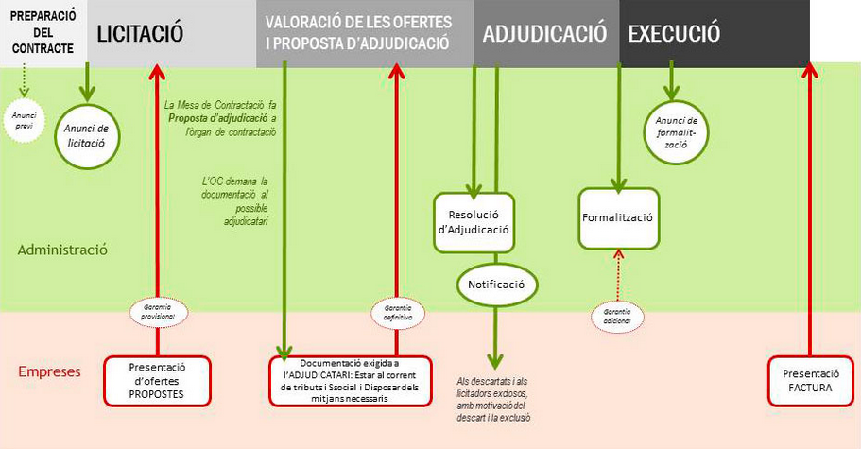
5. Altres recursos per tràmits en línia
Què és i com funciona una licitació
Notes:
6

Slide 7
5. Altres recursos per tràmits en línia
Què és i com funciona una licitació
SOBRE | EXEMPLES CONTINGUT
SOBRE A Documentació administrativa | DEUC (Formulari normalitzat Document Europeu Únic de Contractació) Model UTE
SOBRE B Criteris que depenen de judici de valor | Memòria Document 1 Document 2 ...
SOBRE C Criteris automàtics Proposta econòmica | Preu Formació Experiència ...
Notes:
7

Slide 8
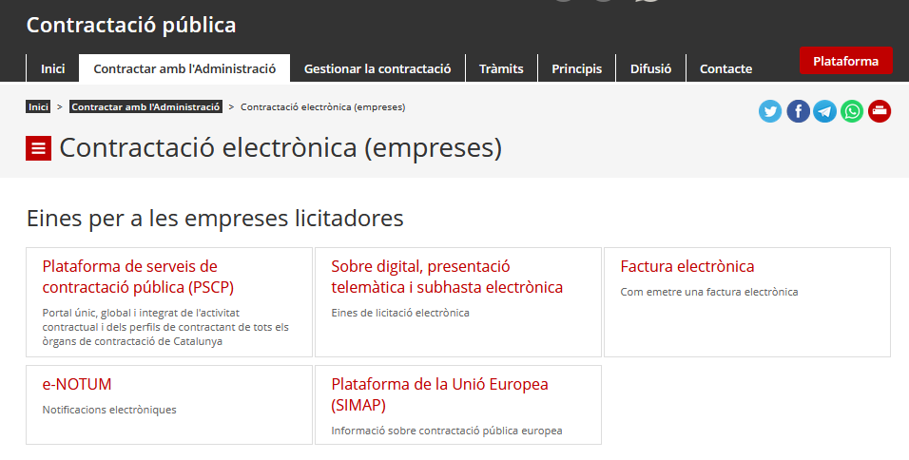
5. Altres recursos per tràmits en línia
EINES per a empreses Licitadores
https://contractacio.gencat.cat/ca/contractar-administracio/contractacio-electronica-empreses/
Notes:
8

Slide 9
5. Altres recursos per tràmits en línia
Plataforma de contractació pública
https://contractacio.gencat.cat/ca/inici
https://contractaciopublica.gencat.cat/ecofin_pscp/AppJava/search.pscp?reqCode=start&set-locale=ca_ES
Notes:
9

Slide 10
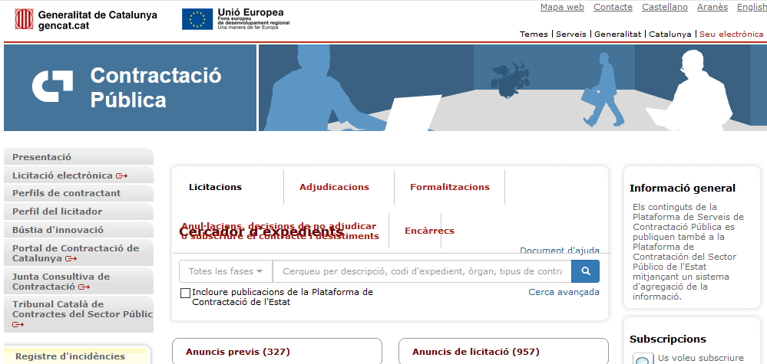
5. Altres recursos per tràmits en línia
Plataforma de contractació pública
https://contractaciopublica.gencat.cat/ecofin_pscp/AppJava/search.pscp?reqCode=start&set-locale=ca_ES
Notes:
10

Slide 11
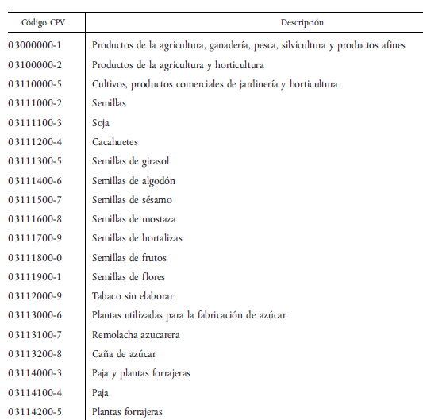
5. Altres recursos per tràmits en línia
Plataforma de contractació pública
https://www.licitaciones.es/codigos-cpv
El codi CPV, Common Procurement Vocabulary,
consisteix en un sistema d'identificació i categorització
de totes les activitats econòmiques susceptibles
de ser contractades mitjançant licitació,
ja sigui subhasta, concurs públic o licitació electrònica, a la UE
La principal utilitat d'un codi CPV és identificar licitacions
i adjudicacions en qualsevol país de la Unió Europea
Codi de fins a 9 xifres els primers números indiquen el tipus de sector.
Cada grup es va classificant en subgrups,
fins a arribar a codis específics de productes en concret
Recomanació per cercar licitacions fer servir CPV i paraules clau
Notes:
11

Slide 12
5. Altres recursos per tràmits en línia
RELI , ROLECE
Obligatori per procediments
oberts simplificats
Què és el RELI?
El Registre electrònic d’empreses licitadores, de l’Administració
de la Generalitat de Catalunya
També poden participar en licitacions de les diferents entitats locals
i d’altres Administracions Públiques catalanes.
Què és el ROLECE ?
El Registre oficial de licitadors i empreses classificades,
és el registre d’àmbit estatal, de similars característiques que el RELI, que permet participar en les licitacions de totes les administracions,
tant les d’àmbit estatal, autonòmic i local.
Notes:
12

Slide 13
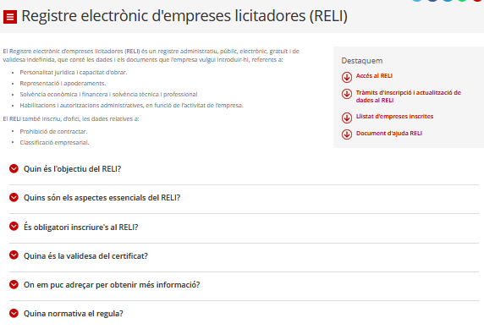
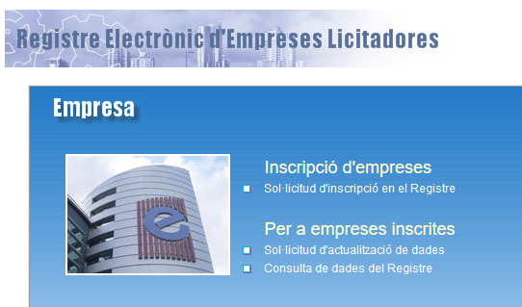
5. Altres recursos per tràmits en línia
RELI: Registre electrònic d’Empreses Licitadores
https://contractacio.gencat.cat/ca/contractar-administracio/temes-clau/reli/
https://reli.gencat.cat/ecofin_rlic/AppJava/start.do?accio=iniciAplicacio
Obligatori per procediments
oberts simplificats
Notes:
13

Slide 14
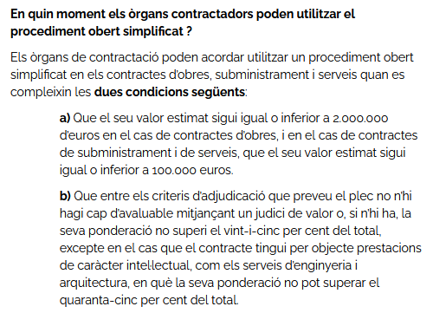
5. Altres recursos per tràmits en línia
RELI: Registre electrònic d’Empreses Licitadores
Obligatori per procediments
oberts simplificats
Notes:
14

Slide 15
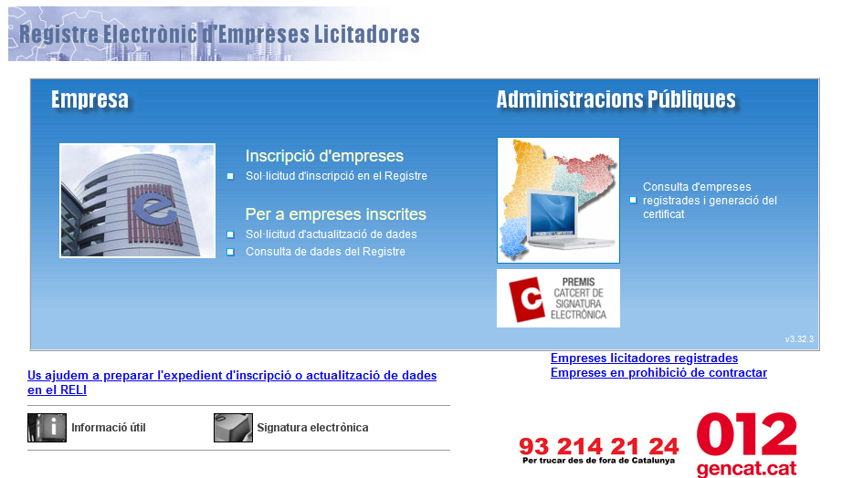
5. Altres recursos per tràmits en línia
RELI: Registre electrònic d’Empreses Licitadores
https://reli.gencat.cat/ecofin_rlic/AppJava/start.do?accio=iniciAplicacio
https://reli.gencat.cat/ecofin_rlic/AppJava/cercaEmpresaReli.do?accio=llistaEmpreses
Notes:
15

Slide 16
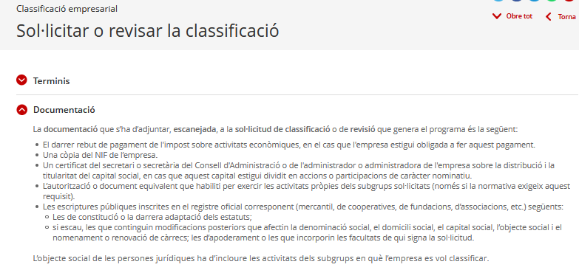
5. Altres recursos per tràmits en línia
RELI: Registre electrònic d’Empreses Licitadores
http://web.gencat.cat/ca/tramits/tramits-temes/Classificacio-empresarial?category=7410c472-a82c-11e3-a972-000c29052e2c&moda=1
Notes:
16

Slide 17
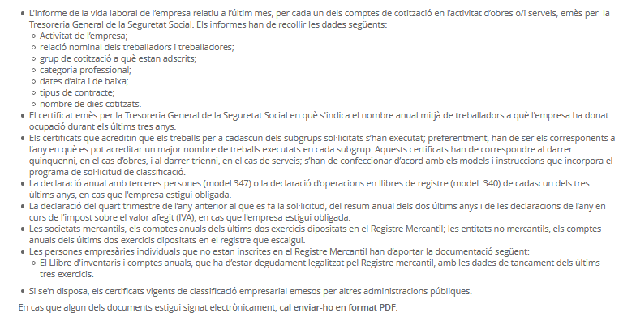
5. Altres recursos per tràmits en línia
RELI: Registre electrònic d’Empreses Licitadores
http://web.gencat.cat/ca/tramits/tramits-temes/Classificacio-empresarial?category=7410c472-a82c-11e3-a972-000c29052e2c&moda=1
Notes:
17

Slide 18
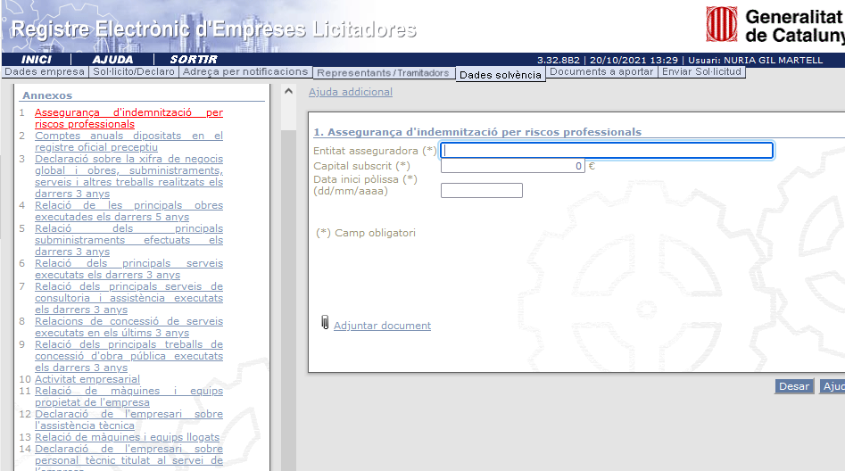
5. Altres recursos per tràmits en línia
RELI: Registre electrònic d’Empreses Licitadores
http://web.gencat.cat/ca/tramits/tramits-temes/Classificacio-empresarial?category=7410c472-a82c-11e3-a972-000c29052e2c&moda=1
Notes:
18

Slide 19
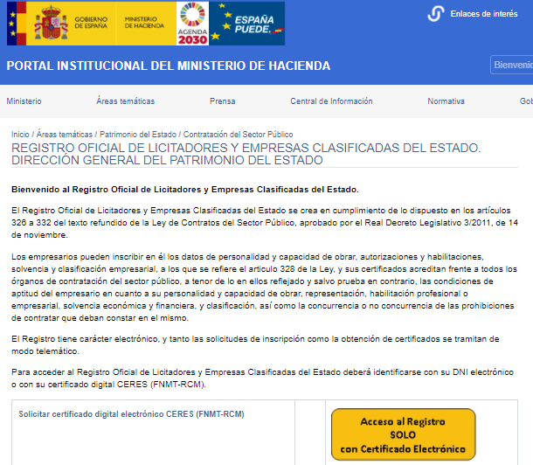
5. Altres recursos per tràmits en línia
ROLECE: Registro Oficial de Licitadores y Empresas Clasificadas del Estado
Notes:
19

Slide 20
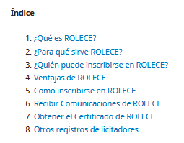
5. Altres recursos per tràmits en línia
ROLECE: Registro Oficial de Licitadores y Empresas Clasificadas del Estado
https://pixelware.com/institutodecontratacion/que-es-y-como-inscribirme-en-rolece/
Article
Notes:
20

Slide 21
5. Altres recursos per tràmits en línia
ROLECE: Registro Oficial de Licitadores y Empresas Clasificadas del Estado
https://www.hacienda.gob.es/es-ES/Areas%20Tematicas/Patrimonio%20del%20Estado/Contratacion%20del%20Sector%20Publico/Paginas/ROLECE.aspx
Contáctenos
Teléfonos: 915958000 (Centralita)
De lunes a viernes: de 9 a 14h
E-Mail: rolece@hacienda.gob.es
Notes:
21

Slide 22
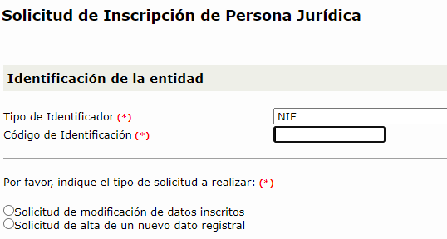
5. Altres recursos per tràmits en línia
ROLECE: Registro Oficial de Licitadores y Empresas Clasificadas del Estado
https://registrodelicitadores.gob.es/rolece/public/visualizarCertificados.action?tipo=1
Solicitud: persona física o juridica
Identificación
Certificado Rolece: Emisión
Notes:
22

Slide 23
5. Altres recursos per tràmits en línia
ROLECE: Registro Oficial de Licitadores y Empresas Clasificadas del Estado
Contáctenos
Teléfonos: 915958000 (Centralita)
De lunes a viernes: de 9 a 14h
E-Mail: rolece@hacienda.gob.es
Notes:
23

Slide 24
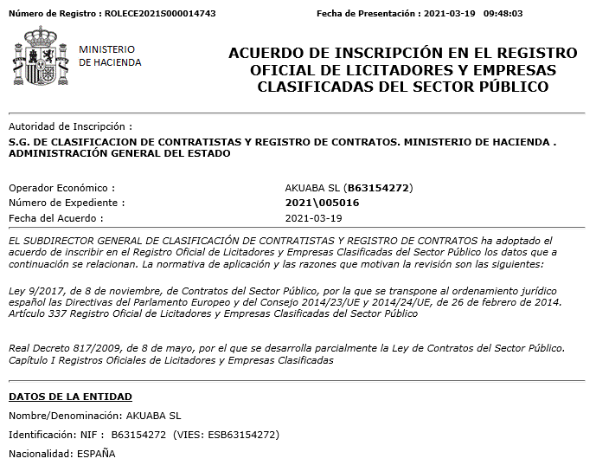
5. Altres recursos per tràmits en línia
ROLECE: Registro Oficial de Licitadores y Empresas Clasificadas del Estado
Exemple
Inscripció OK
Notes:
24

Slide 25
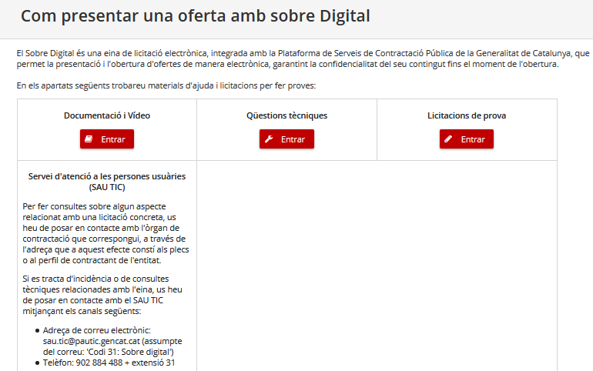
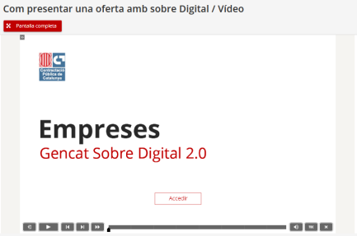
5. Altres recursos per tràmits en línia
Licitació electrònica
https://contractaciopublica.gencat.cat/ecofin_sobre/AppJava/views/ajuda/empreses/index.xhtml?set-locale=ca_ES
https://contractaciopublica.gencat.cat/ecofin_sobre/AppJava/views/ajuda/empreses/video.xhtml
Notes:
25

Slide 26
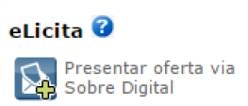
5. Altres recursos per tràmits en línia
Resum de Passos per presentar una licitació electrònica
1er localitzar l’anunci de licitació al portal
en el portal de contractació publica https://contractaciopublica.gencat.cat
2on Clicar a eLicita: Presentar oferta via sobre digital
S’obrirà el formulari d’inscripció
Notes:
26

Slide 27
5. Altres recursos per tràmits en línia
Resum de Passos per presentar una licitació electrònica
3er Registre de l’oferta
Una vegada emplenades les dades del formulari, clicar el botó “Registrar-se” per passar al següent pas.
4art Activació de l’oferta
Acabat el registre d’inscripció es crea l’espai per realitzar l’oferta
i s’envia un correu electrònic a tots els contactes introduïts prèviament
al formulari amb l’enllaç per poder activar-la.
Notes:
27

Slide 28
5. Altres recursos per tràmits en línia
Resum de Passos per presentar una licitació electrònica
1- Activació de l’oferta: enllaç via correu electrònic
2- Preparació documentació dels sobres (sobre digital)
3- Tancar l’oferta
4- Presentar l’oferta
Oferta presentada!
Esmenes i aclariments
Notes:
28

Slide 29
5. Altres recursos per tràmits en línia
Per presentar l’oferta via sobre digital
Sobre digital: eina que permet tenir espai reservat per a elaborar l’oferta, es van penjant els documents...
Formulari d’inscripció: Dades de l’empresa, o de l’UTE...
Activació de l’oferta via comerç electrònic ( sobre digital)
Ens enviaran al correu electrònic un enllaç per accedir a l’espai per preparar l’oferta
Preparació documentació dels sobres:
paraules clau Introduir-les i VALIDAR-LES
Preparació Sobre A: Omplir la plantilla i pujar-la a sobre digital
Preparació «Altres sobres»: Omplir informació, paraules clau per xifrar documents, validar-les
Xifrar i desar documents
Vista prèvia (Resum pdf)
Tancar oferta
Presentar oferta
Validació de paraules clau
Descarrega del resum de l’oferta PDF (relació documents)
Signar el resum amb certificat digital (fora de l’eina, per exemple amb opció d’Adobe Reader)
Exportar resum de paraules clau i guardar-lo !!! Imprescindible per obrir documentació
Notes:
29

Slide 30
5. Altres recursos per tràmits en línia
1- Activació de l’oferta: enllaç via correu electrònic
Notes:
30

Slide 31
5. Altres recursos per tràmits en línia
2- Preparació de l’oferta
Preparació documentació dels sobres: paraules clau. Introduir-les i VALIDAR-LES
Xifrar i desar documents
Vista prèvia (Resum pdf)
3- Tancar oferta
Notes:
31

Slide 32
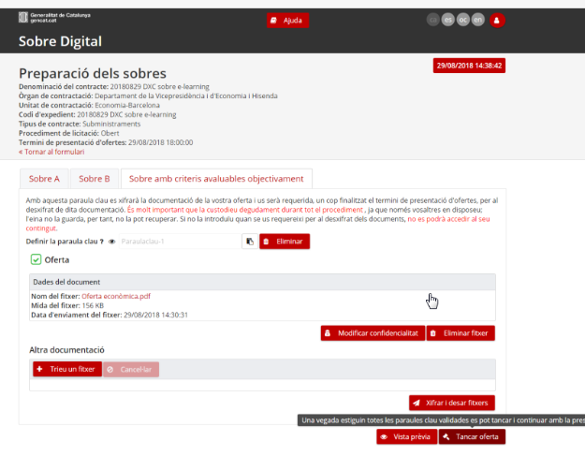
5. Altres recursos per tràmits en línia
Notes:
32

Slide 33
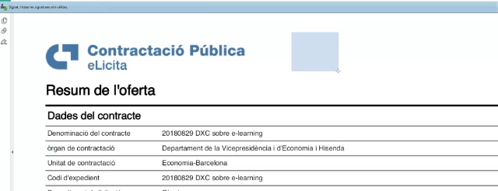
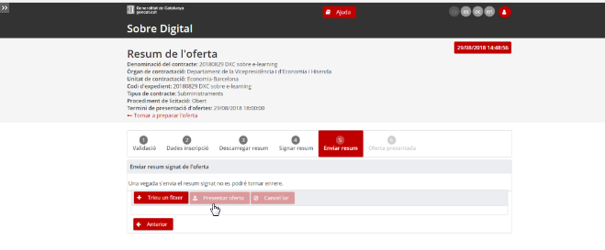
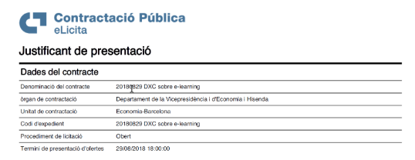
5. Altres recursos per tràmits en línia
4- Presentació de l’oferta
Validació de paraules clau
Descarrega del resum de l’oferta
PDF (relació documents)
signar-lo amb certificat digital
(fora de l’eina, per exemple
amb Adobe Reader)
Exportar resum de paraules clau
i desar-lo al pc
Notes:
33

Slide 34
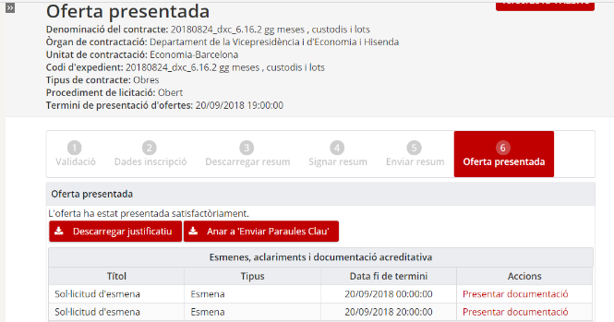
5. Altres recursos per tràmits en línia
Notes:
34

Slide 35
5. Altres recursos per tràmits en línia
FAQS
Video tutorial
https://www.aoc.cat/portal-suport/e-contractacio/idservei/econtractacio/
https://contractaciopublica.gencat.cat/ecofin_sobre/AppJava/views/ajuda/empreses/video.xhtml
Notes:
35

Slide 36
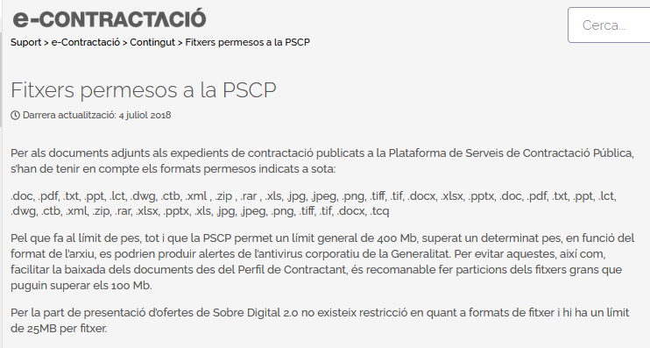
5. Altres recursos per tràmits en línia
Notes:
36

Slide 37
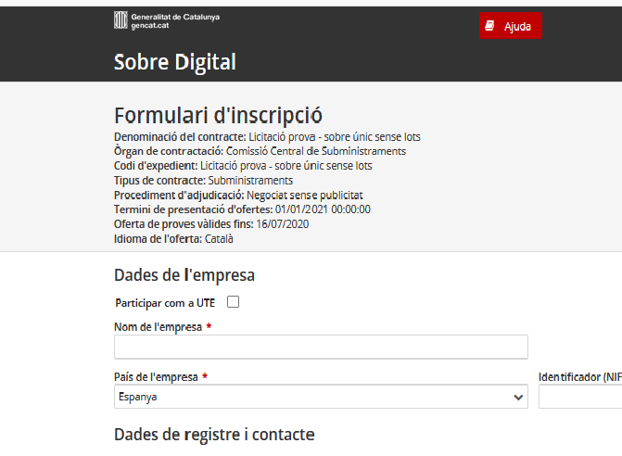
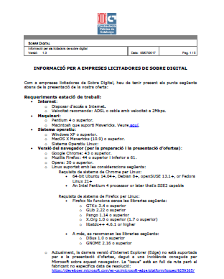
5. Altres recursos per tràmits en línia
Licitació electrònica
https://contractaciopublica.gencat.cat/ecofin_sobre/AppJava/views/ajuda/empreses/index.xhtml?faces-redirect=true
Notes:
37

Slide 38
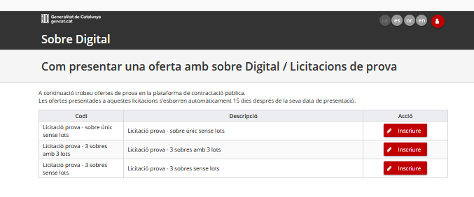
5. Altres recursos per tràmits en línia
EXEMPLE LICITACIÓ DE PROVA
https://contractaciopublica.gencat.cat/ecofin_sobre/AppJava/views/ajuda/empreses/ofertes_prova.xhtml
Notes:
38

Slide 39
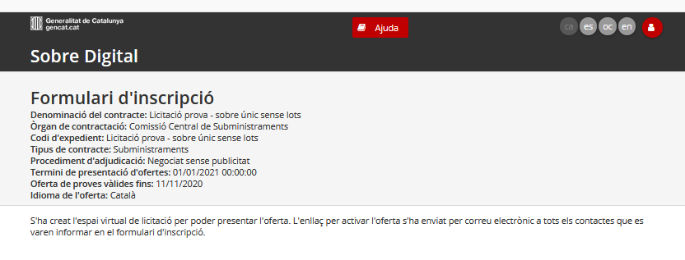
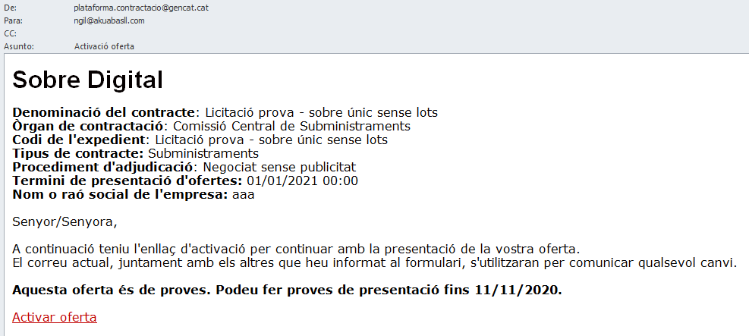
5. Altres recursos per tràmits en línia
EXEMPLE LICITACIÓ DE PROVA
Activar oferta
Mail 1
Notes:
39

Slide 40
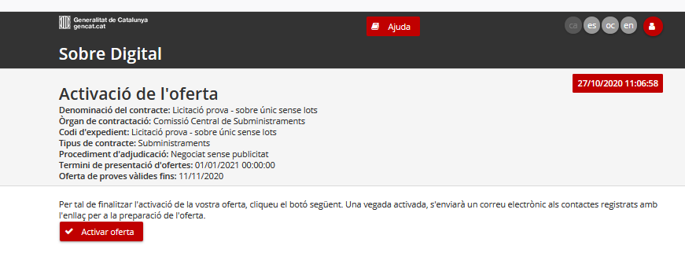
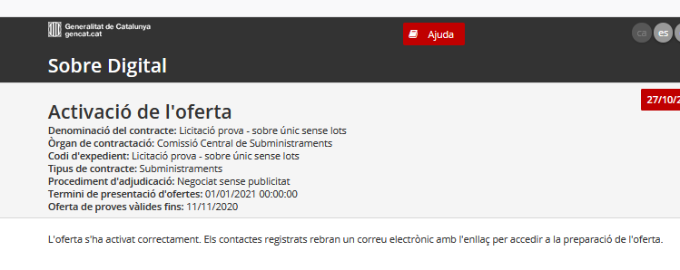
5. Altres recursos per tràmits en línia
Enllaç per accedir
a la creació de l’oferta
Notes:
40

Slide 41
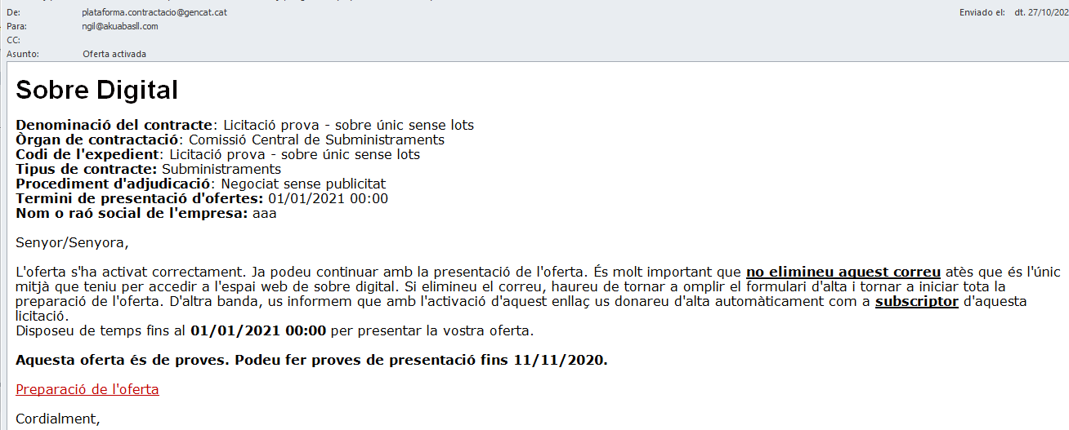
5. Altres recursos per tràmits en línia
Mail 2
https://contractaciopublica.gencat.cat/ecofin_sobre/AppJava/views/oferta/preparar_oferta.xhtml?id=648660e03cc140c298576bce639630f3&set-locale=ca_ES
Notes:
41

Slide 42
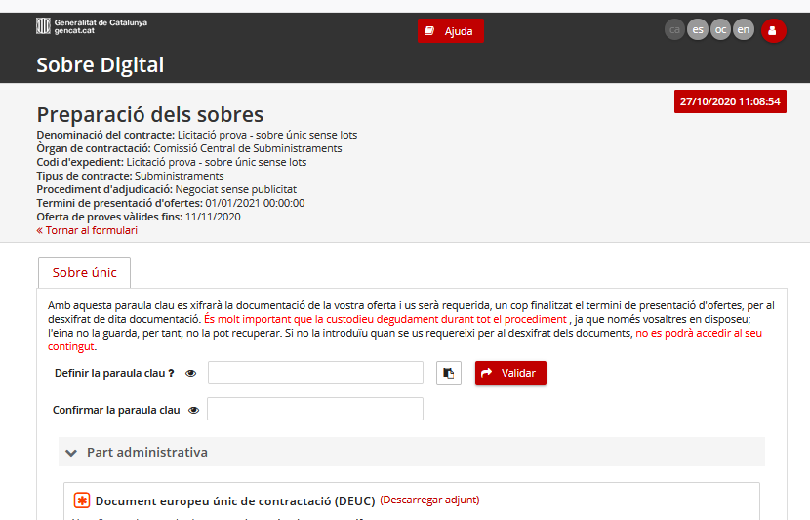
5. Altres recursos per tràmits en línia
Notes:
42

Slide 43
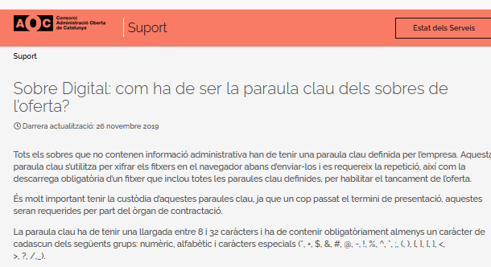
5. Altres recursos per tràmits en línia
Paraula clau:
Entre 8 i 32 caràcters, al menys 1 caràcter numèric, 1 alfanumèric i 1 especial
Notes:
43

Slide 44
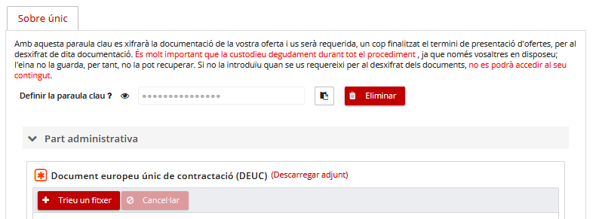
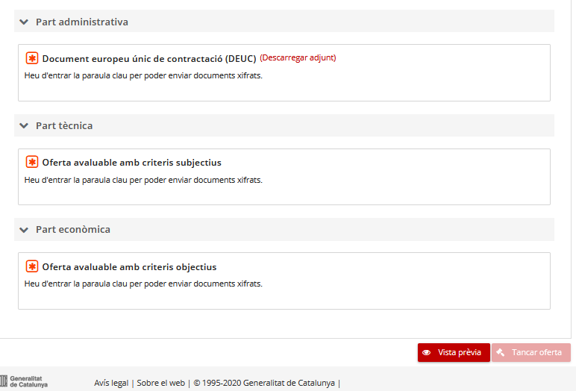
5. Altres recursos per tràmits en línia
Notes:
44

Slide 45
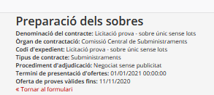
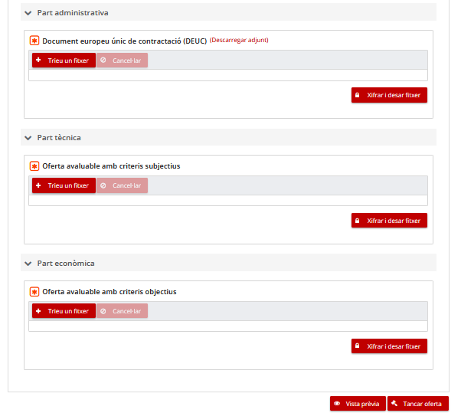
5. Altres recursos per tràmits en línia
Complimentar
els documents
de cada part:
Administrativa
Tècnica
Econòmica...
Notes:
45

Slide 46
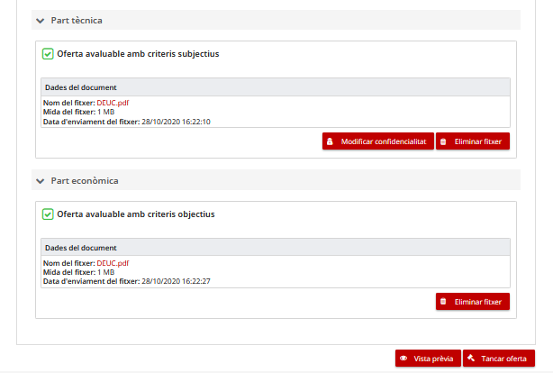
5. Altres recursos per tràmits en línia
Generar Vista prèvia
Notes:
46

Slide 47
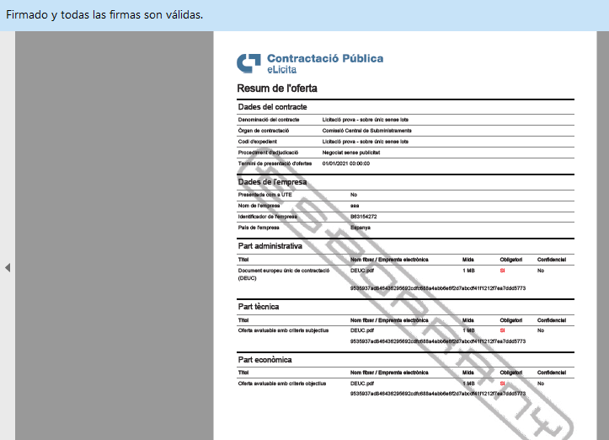
5. Altres recursos per tràmits en línia
Resum de l’oferta
Notes:
47

Slide 48
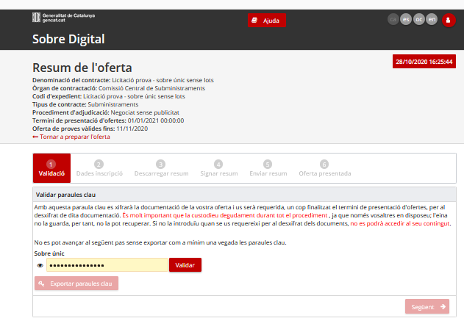
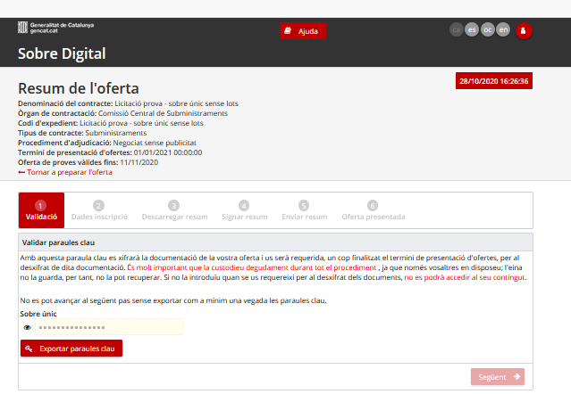
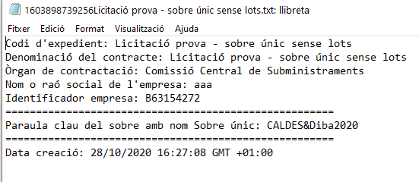
5. Altres recursos per tràmits en línia
Tancar oferta
Paraula clau
Notes:
48

Slide 49
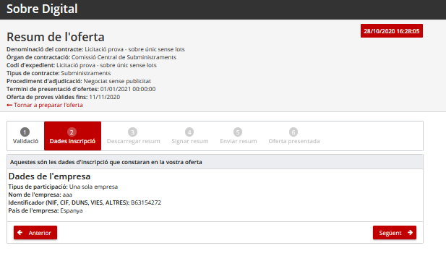
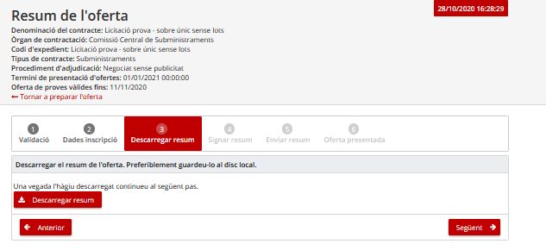
5. Altres recursos per tràmits en línia
Resum de l’oferta
Decarregar el Resum
Notes:
49

Slide 50
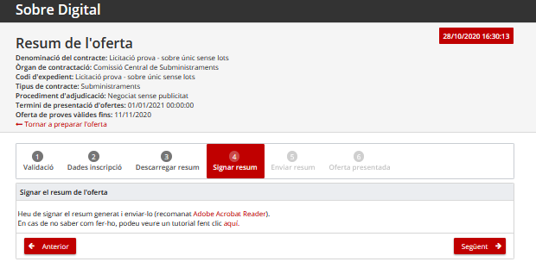
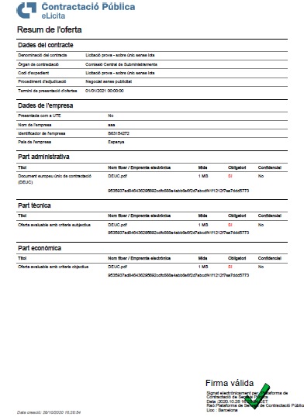
5. Altres recursos per tràmits en línia
Signar el resum de l’oferta
Notes:
50

Slide 51
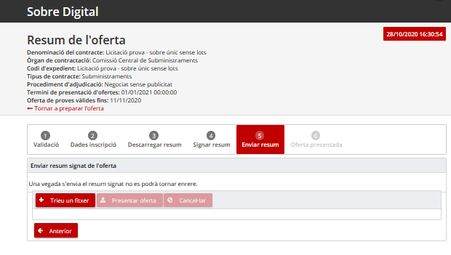
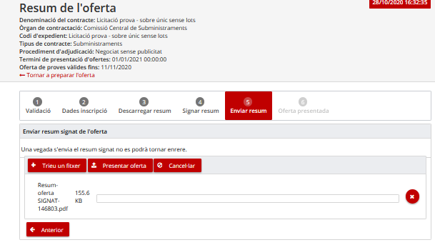
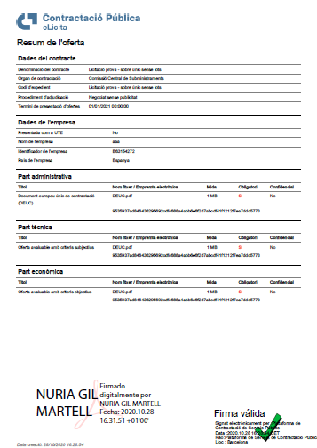
5. Altres recursos per tràmits en línia
Enviar el resum signat
de l’oferta
Notes:
51

Slide 52
5. Altres recursos per tràmits en línia
Presentar oferta
Notes:
52

Slide 53
5. Altres recursos per tràmits en línia
Descarregar Justificant de presentació
Descarregar resum presentat
Descarregar resum original
Notes:
53

Slide 54
2. Tràmits per: empreses, professionals
Ja està!!!!
Notes:
54

Slide 55
Gràcies per la vostra atenció!
Curs Taller Accés a licitacions
Núria Gil Martell
Directora d’Akuaba
Mail: ngil@akuabasll.com
Linkedin: http://es.linkedin.com/in/nuriagil
Twitter: @nuriagil

